Slide 1
Site eurosep-museum
Adresse du site : www.eurosep-museum.com
Modification sur : wordpress.com
Hébergeur du site : OVH

Slide 2
Sommaire
Se connecter au tableau de bord
Explication différentes pages/articles (Catégories)
Les différents menu du site
Ajouter un article / une page au menu
Modifier un article / une page
Ajouter un article / une page
Différentes manières d’ajouter une image
Modification spéciale (css)
Ou trouver de l’aide?
Lier un fichier pdf sur le site via FTP
Différentes manières de modifier l’article/la page
Ajouter une extension

Slide 3
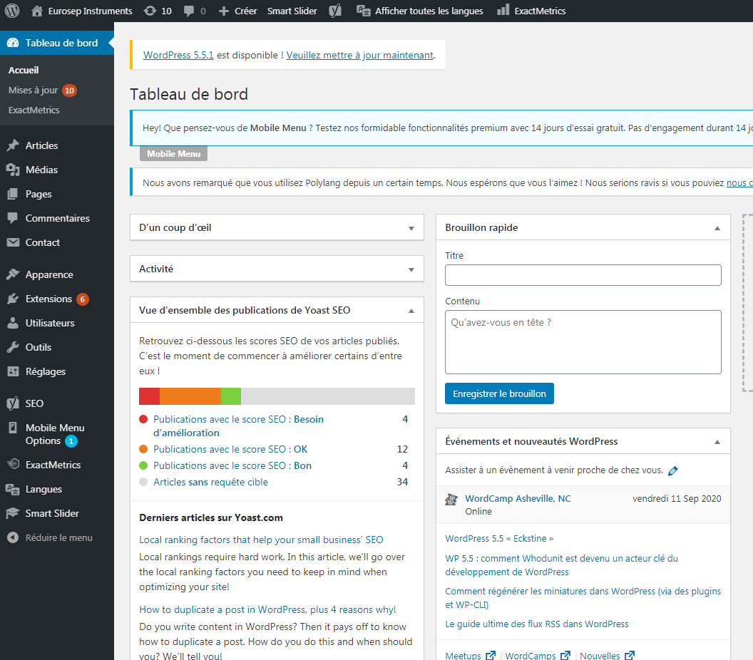
Connexion au tableau de bord
Se rendre sur le site internet : www.eurosep-museum.com
Ajouter « wp-login » à la fin : http://eurosep-museum.com/wp-login
Entrer les identifiants
Vous êtes sur le tableau bord
Ne pas passer à WordPress 5.5.1

Slide 4
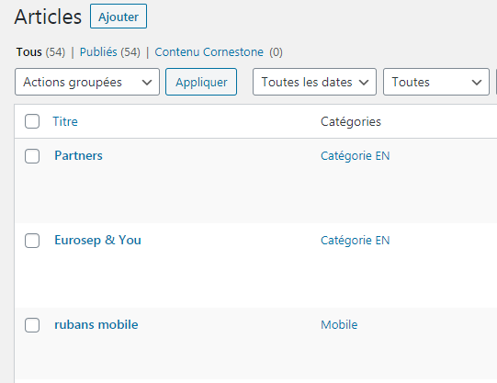
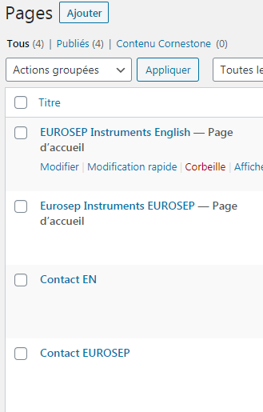
Catégories : Articles / Pages
Avant de modifier une page ou un article : assurez vous de modifier le bon.
Articles : 3 catégories : Français, Anglais, Mobile.
Si vous modifier un article Français : il est nécessaire d’aussi
modifier l’article en anglais et mobile. Les modifications ne sont
pas faites automatiquement.
Concernant les pages : il n’y en a que deux (Accueil et Contact) Celles en anglais sont : EUROSEP Instruments English et Contact EN. De la même manière : si modifications sur la page en français : les faires sur celle en anglais.

Slide 5
Catégories : Articles / Pages
À quoi sert la catégorie : Mobile? Pourquoi tous les articles n’en ont pas une?
22 articles français, mais seulement 10 d’entres eux ont une catégorie mobile?
L’article en catégorie mobile n’est créée seulement lorsque l’article n’est pas responsive sur téléphone. (les photos ne s’affichent pas dans le bon ordre, texte qui se chevauchent…) dans ce cas la : On ajoute un nouvel article créée spécialement pour téléphone.
Comment ranger l’article dans la bonne catégorie? Lors de la création dans la
colonne de droite :
Sélectionne mobile pour téléphone, Catégorie EN pour anglais et Catégorie FR
Pour un article Français.
Ne jamais rien laisser en Non classé.

Slide 6
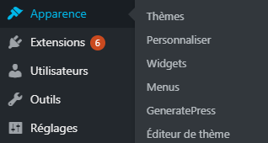
Les menus du site
Pour accéder au menu : Apparence → Menu
Il y a trois types de menu
Menu principal
Menu bas de page
Menu spécialement pour téléphone
(qui ne s’affichera donc pas sur ordinateur)
Menu principal
Menu bas de page

Slide 7
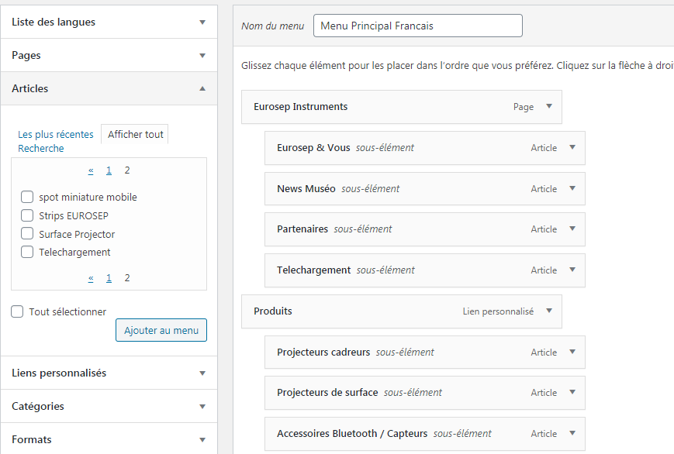
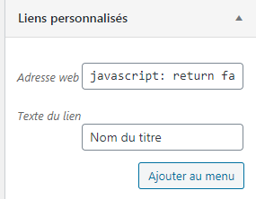
Modifier un menu
Sélectionner le menu à modifier
Sélectionner l’article/page à ajouter
« Ajouter au menu »
Déplacer avec la souris l’article à l’endroit voulu
Décaler d’un cran vers la droite pour que l’article
Apparaissent en dessous
Exemple : Produits → Projecteurs cadreurs
6. Pour qu’un lien soit non cliquable (exemple : Produits ou Rail)
adresse web : javascript: return false;
texte du lien : nom (exemple : Produits)
puis : ajouter au menu et déplacer à l’endroit voulu.
Penser à enregistrer le menu !
Toutes modifications sur menu Français doit ensuite être faites sur le menu en anglais.

